Slide 1
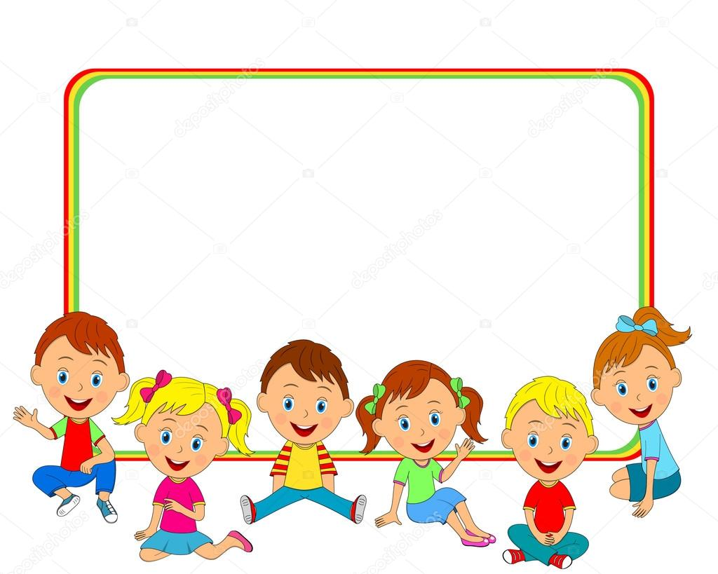
CHÀO MỪNG CÁC EM
ĐẾN VỚI TIẾT TIẾNG VIỆT

Slide 2

Bài
29
CÁNH CỬA NHỚ BÀ
TIẾT 1, 2. TẬP ĐỌC

Slide 4

Thứ hai ngày 20 tháng 12 năm 2021
Tiếng Việt
Tập đọc: Cánh cửa nhớ bà (tr 123)

Slide 5
Yêu cầu cần đạt
- Đọc đúng, rõ ràng; biết cách ngắt nghỉ đúng nhịp thơ.
- Hiểu nghĩa từ: then, cắm cúi, khôn nguôi.
- Hiểu nội dung bài thơ: Tình của người cháu đối với bà.
- Luyện tập theo văn bản đọc.

Slide 6
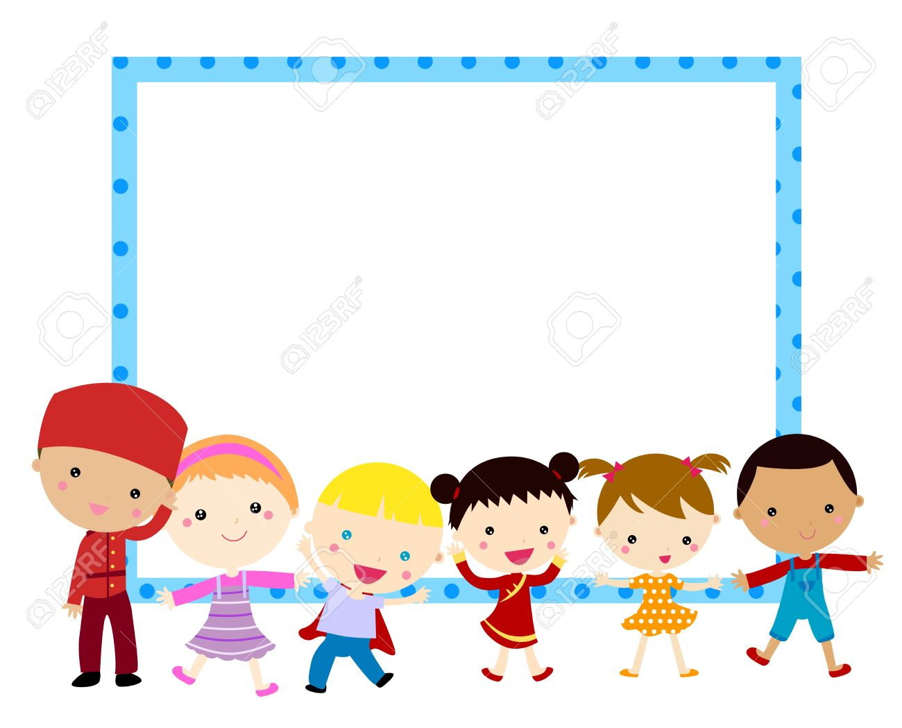
TIẾT 1

Slide 7

KHỞI ĐỘNG

Slide 8

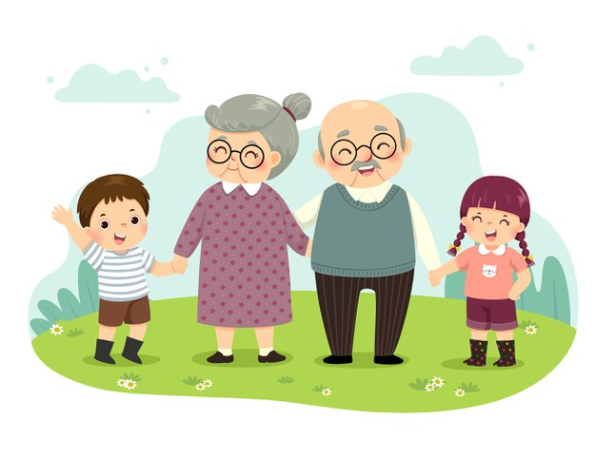
ĐỌC
Nói về tình cảm của em đối với ông bà.

Slide 9

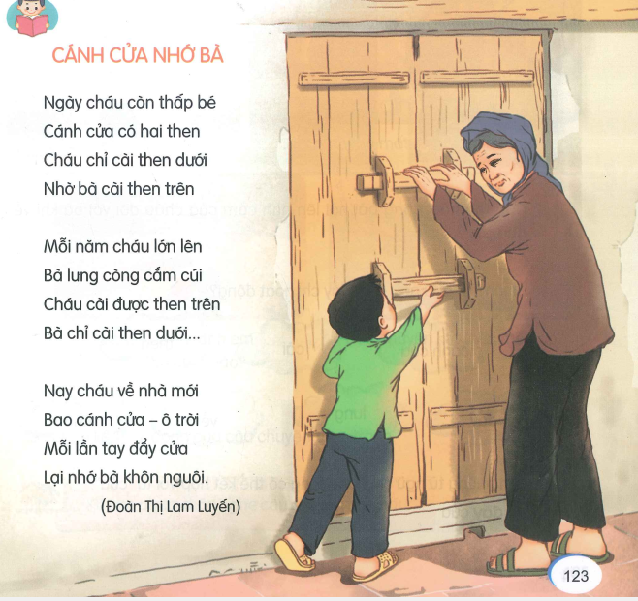
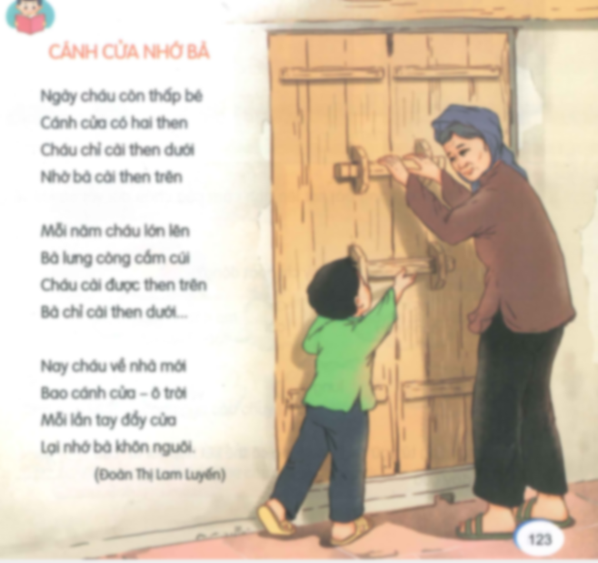
CÁNH CỬA NHỚ BÀ
Đọc mẫu
Ngày cháu còn thấp bé
Cánh cửa có hai then
Cháu chỉ cài then dưới
Nhờ bà cài then trên
Mỗi năm cháu lớn lên
Bà lưng còng cắm cúi
Cháu cài được then trên
Bà chỉ cài then dưới…
Nay cháu về nhà mới
Bao cánh cửa – ô trời
Mỗi lần tay đẩy cửa
Lại nhớ bà khôn nguôi.
(Đoàn Thị Lam Luyến)

Slide 10

Giọng đọc
Toàn bài đọc giọng tình cảm, tha thiết thể hiện tình yêu thương, trân trọng khi kể về bà.

Slide 11
LUYỆN ĐỌC
then
lưng còng cắm cúi
tay đẩy cửa
khôn nguôi

Slide 12
CÁNH CỬA NHỚ BÀ
Ngày cháu còn thấp bé
Cánh cửa có hai then
Cháu chỉ cài then dưới
Nhờ bà cài then trên
Mỗi năm cháu lớn lên
Bà lưng còng cắm cúi
Cháu cài được then trên
Bà chỉ cài then dưới…
Nay cháu về nhà mới
Bao cánh cửa – ô trời
Mỗi lần tay đẩy cửa
Lại nhớ bà khôn nguôi.
1
2
3
Đọc nối tiếp đoạn
(Đoàn Thị Lam Luyến)

Slide 13
Ngắt nhịp thơ
Nay cháu về nhà mới
Bao cánh cửa – ô trời
Mỗi lần tay đẩy cửa
Lại nhớ bà khôn nguôi.

Slide 14
CÁNH CỬA NHỚ BÀ
Ngày cháu còn thấp bé
Cánh cửa có hai then
Cháu chỉ cài then dưới
Nhờ bà cài then trên
Mỗi năm cháu lớn lên
Bà lưng còng cắm cúi
Cháu cài được then trên
Bà chỉ cài then dưới…
Nay cháu về nhà mới
Bao cánh cửa – ô trời
Mỗi lần tay đẩy cửa
Lại nhớ bà khôn nguôi.
(Đoàn Thị Lam Luyến)
Đọc toàn bài

Slide 15
CÁNH CỬA NHỚ BÀ
Ngày cháu còn thấp bé
Cánh cửa có hai then
Cháu chỉ cài then dưới
Nhờ bà cài then trên.
Mỗi năm cháu lớn lên
Bà lưng còng cắm cúi
Cháu cài được then trên
Bà chỉ cài then dưới…
Nay cháu về nhà mới
Bao cánh cửa – ô trời
Mỗi lần tay đẩy cửa
Lại nhớ bà khôn nguôi.
(Đoàn Thị Lam Luyến)

Slide 16

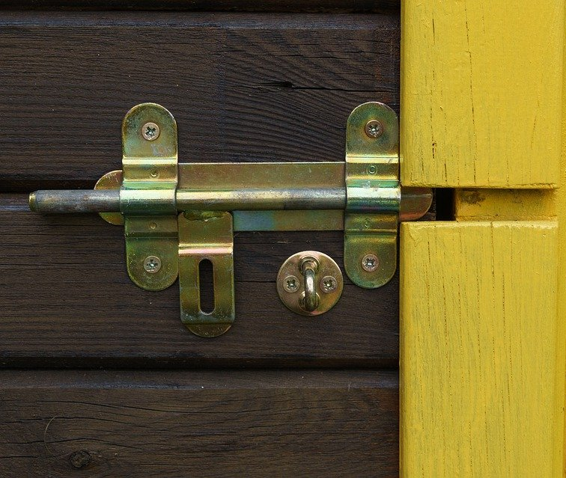
Giải nghĩa từ
Then (cửa): vật bằng tre, gỗ hoặc sắt, dùng để cài cửa.

Slide 17
TIẾT 2

Slide 18
CÁNH CỬA NHỚ BÀ
Ngày cháu còn thấp bé
Cánh cửa có hai then
Cháu chỉ cài then dưới
Nhờ bà cài then trên.
Mỗi năm cháu lớn lên
Bà lưng còng cắm cúi
Cháu cài được then trên
Bà chỉ cài then dưới…
Nay cháu về nhà mới
Bao cánh cửa – ô trời
Mỗi lần tay đẩy cửa
Lại nhớ bà khôn nguôi.
1
2
3
(Đoàn Thị Lam Luyến)

Slide 19

1. Ngày cháu còn nhỏ, ai là người cài then trên của cánh cửa?
Ngày cháu còn nhỏ, bà thường cài then trên của cánh cửa.

Slide 20
2. Vì sao khi cháu lớn, bà lại là người cài then dưới của cánh cửa?
Vì cháu đã cao lớn hơn, còn bà lưng đã còng, bà chỉ với tới then dưới của cánh cửa.

Slide 21
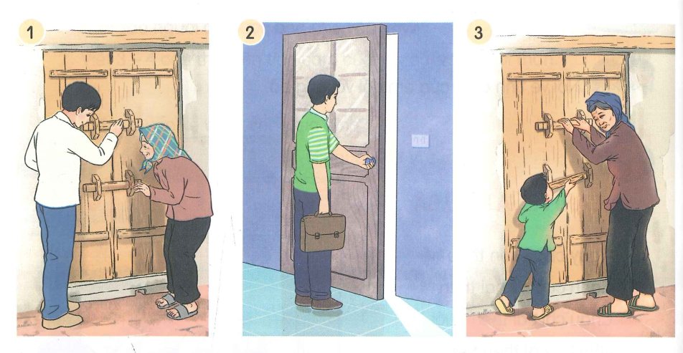
3. Sắp xếp các bức tranh sau theo thứ tự của 3 khổ thơ
trong bài?

Slide 22
3. Sắp xếp các bức tranh sau theo thứ tự của 3 khổ thơ
trong bài?
Ngày cháu còn thấp bé
Cánh cửa có hai then
Cháu chỉ cài then dưới
Nhờ bà cài then trên.
1

Slide 23
3. Sắp xếp các bức tranh sau theo thứ tự của 3 khổ thơ
trong bài?
Mỗi năm cháu lớn lên
Bà lưng còng cắm cúi
Cháu cài được then trên
Bà chỉ cài then dưới…
2

Slide 24
3. Sắp xếp các bức tranh sau theo thứ tự của 3 khổ thơ
trong bài?
Nay cháu về nhà mới
Bao cánh cửa – ô trời
Mỗi lần tay đẩy cửa
Lại nhớ bà khôn nguôi.
3

Slide 25
4. Câu thơ nào trong bài nói về tình của cháu đối với bà khi về nhà mới?
Mỗi lần tay đẩy cửa
Lại nhớ bà khôn nguôi.

Slide 26

LUYỆN ĐỌC LẠI

Slide 27
CÁNH CỬA NHỚ BÀ
Ngày cháu còn thấp bé
Cánh cửa có hai then
Cháu chỉ cài then dưới
Nhờ bà cài then trên
Mỗi năm cháu lớn lên
Bà lưng còng cắm cúi
Cháu cài được then trên
Bà chỉ cài then dưới…
Nay cháu về nhà mới
Bao cánh cửa – ô trời
Mỗi lần tay đẩy cửa
Lại nhớ bà khôn nguôi.
(Đoàn Thị Lam Luyến)

Slide 28
Luyện tập theo văn bản đọc

Slide 29

1. Những từ ngữ nào dưới đây chỉ hoạt động?
cài
cánh cửa
cài
then
đẩy
lưng
đẩy
về
nhà
về

Slide 30

2. Tìm những từ ngữ chỉ hoạt động có thể kết hợp với từ “cửa”.
M: đẩy cửa
đóng cửa,
cài cửa,
mở cửa,
…
khoá cửa,

Slide 31

Tạm biệt và hẹn gặp lại
các con vào những tiết học sau!

